Slide 1



Понятие признак изображения
Введение в предмет «Компьютерное зрение».
Курс: Компьютерное зрение. Тема 1.4.
Ронкин Михаил Владимирович
к.т.н. доцент ИРИТ-РТФ, УРФУ
Проект реализуется победителем Конкурса на предоставление грантов преподавателям магистратуры 2020/2021 благотворительной программы «Стипендиальная программа Владимира Потанина» Благотворительного фонда Владимира Потанина

Slide 2
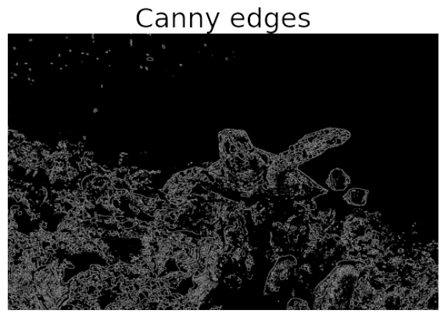
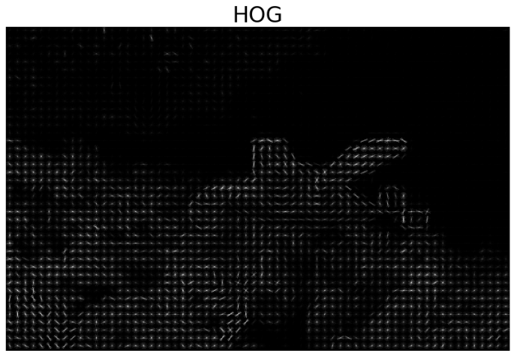
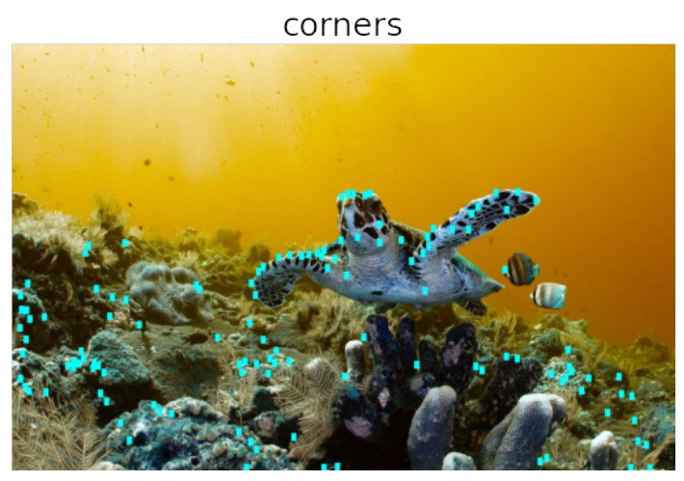
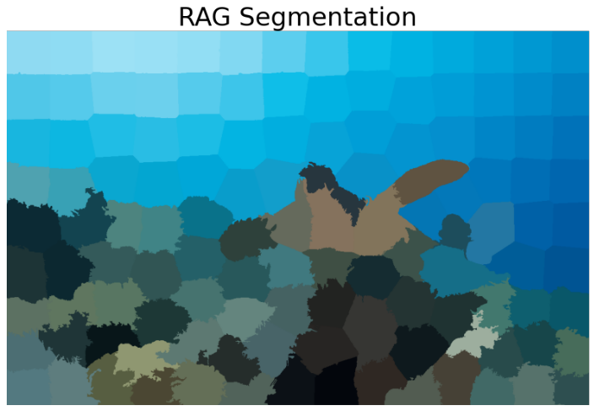
Признаки
Как правило решение задачи анализа в компьютерном зрении связано с принятием решений на основании каких либо вычисленных характеристик изображения .
  Признаки - типичные (регулярные для набора данных) характеристики изображений
  Признаки позволяют описать изображение
  В том числе описать изображение в рамках целевой задачи.
Как правило, в изображениях признаки очень сложно описать формально,
  При этом часто признаки очевидны для исследователя.
  В приложении к некоторым задачам признаки описать все же удается.
Histograms of Gradient
Corners
Super Pixel Segmentation

Slide 3
Признаки
    Признаки могут характеризовать область на изображении или изображение в целом.
    Для решения задач компьютерного зрения признаки должны быть регулярными.
    Признаки могут быть разной абстрактности:
      Низкоуровневые – отображающими некоторые примитивы изображения (например, линии, цветовые области или края); интерпретация соответствия цели ручная
      Средний уровень – объекты простых форм, шаблонные образы, составленные из низкоуровневых признаков и т.д. интерпретация соответствия цели полуавтомат. То есть можно формально описать цель в ряде условий. Формально – вручную выделенные признаки.
      Высокий уровень – связанными с некоторой сложной интерпретацией изображения. Полностью автоматическое решение задачи без описания признаков .
      Как правило, чем выше уровень, тем сложнее описать признак и тем выше его абстрактность.

Slide 4
Признаки
Признаковые описания позволяют принимать решения,
  то есть решать задачу компьютерного зрения.
    На практике для этого нужны не все признаки, а только релевантные,
      То есть следует проводить отбор признаков,
    Признаки могут быть преобразованы (трансформированы).
Как правило, принятие решений выполняется статистическими методами,
  в т.ч. Методами машинного обучения и глубокими нейронными сетями.

Slide 5
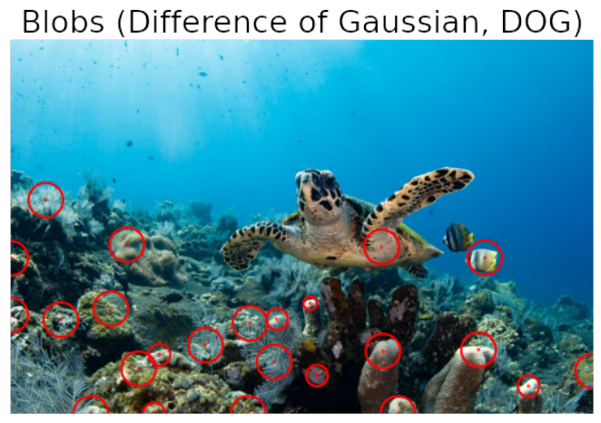
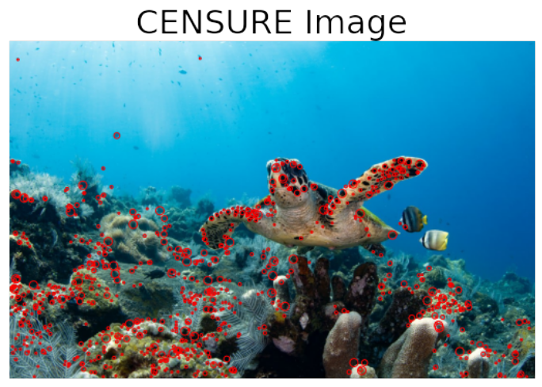
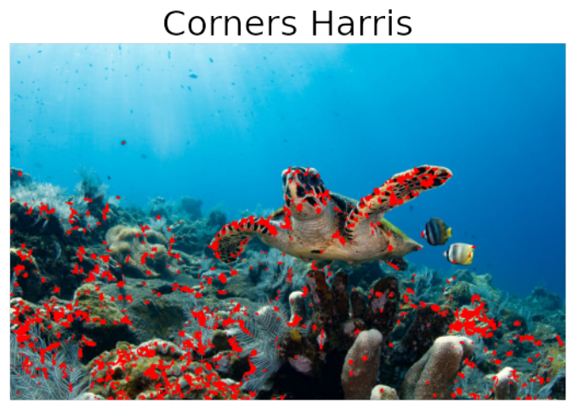
Примеры признаков
Низкоуровневыми признаками могут быть особые точки:
  Точки c максимальной контрастностью,
  Точки стабильные к поворотам и другим изменениям в изображении.
  Угловые точки объектов.
[[228, 447, 7],
[358, 632, 7],
[407, 711, 4],
, ...,
[313, 753, 7],
[264, 469, 10],
[244, 449, 7],
[ 7, 359, 3],
[ 9, 589, 2],
[ 10, 269, 2]
, ...,
[529, 211, 6],
[530, 223, 2],
[533, 185, 2]
(0, 489) (0, 490) (1, 488) (1, 489) (1, 490) (2, 488) (2, 489)
(664, 493) (664, 494) (664, 495) (664, 496) (664, 497) (664, 498) (664, 499)
…

Slide 6
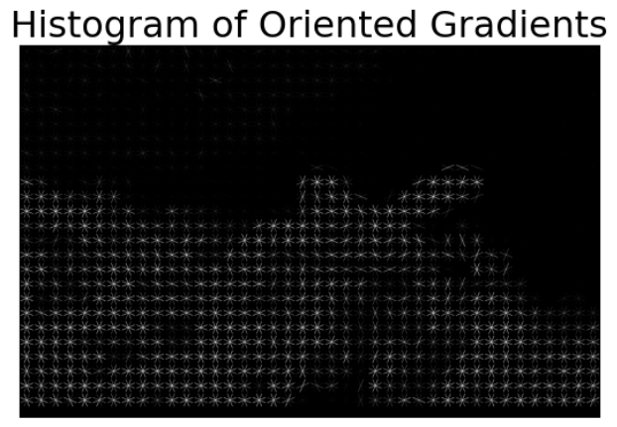
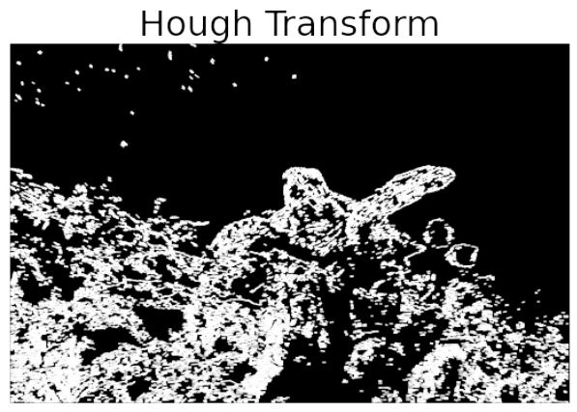
Примеры признаков
Среднеуровневыми признаками могут быть контурные
или другие описания некоторых объектов, которые могут быть получены как
  Описание контуров целевых объектов;
  Описание направлений изменения яркости;
  Описание объектов линиями или простыми геометрическими фигурами.
(10, 29) [0.5 0.5 0.5 0.5]
(10, 30) [0.5 0.5 0.5 0.5]
(11, 0) [0.504 0.504 0.504 0.486]
(11, 1) [0.54 0.54 0.54 0.349]
…
(19, 4) [0.5 0.5 0.5 0.5]
(19, 5) [0.5 0.5 0.5 0.5]
(19, 6) [0.51 0.51 0.51 0.467]
((640, 390), (654, 386)),
((269, 489), (286, 484)),
((641, 389), (649, 387)),
…
((505, 462), (514, 458)),
((546, 492), (540, 490)),
((483, 568), (486, 568)),

Slide 7
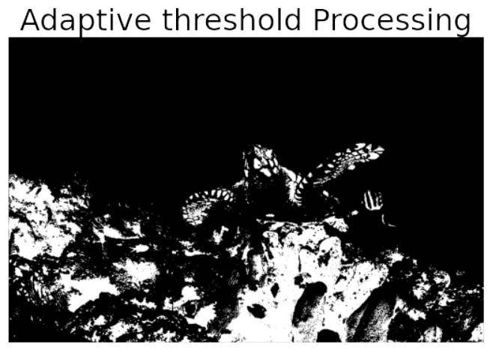
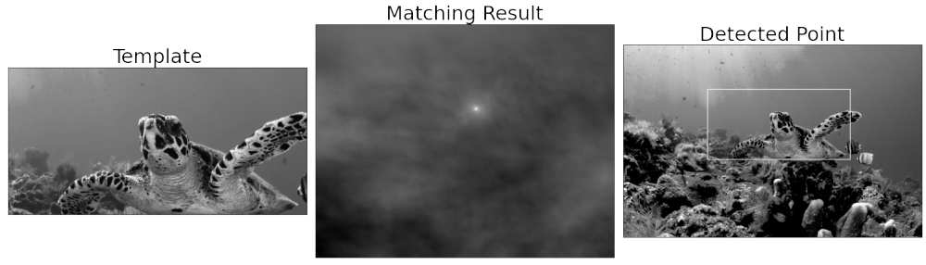
Примеры признаков
Также среднеуровневыми признаки могут быть яркостные описания объектов:
  Яркостные описания объектов
  Сопостовление объекта с шаблоном

Slide 8
Выбор метода оценки
В зависимости мости от задачи могут быть выбраны разные наборы признаков и алгоритмы для принятия конечных решений.
Решения могут быть непрерывными (регрессия) или дискретными (напр. Классификация).
В ряде случаев признаки могут быть выделены в ручном режиме;
  Однако, в большинстве случаев признаки приходится выделять автоматически.
    Как правило автоматически выделенные признаки сложно
    или невозможно интерпретировать.
If-else
Логистическая/линейная
регрессия
Нелинейные методы МО
Интерпретируемость
Ансамбли
Глубокие
Нейронные
сети
БГМ
дефрмолизм

Slide 9
Выбор метода оценки
Линейные проблемы,
Проблемы, сводящиеся к линейным
Категориальные данные
(таблицы, структурированные данные типа запрос – ответы)
Хорошо формализуемые данные
Плохо-формализуемые данные
(музыка, сигналы, изображения, проблемы сложной оптимизации)
Линейные проблемы
x₁
Линейная регрессия
Логистическая регрессия
метод опорных векторов
Байесовские оценки
Метод максимального правдоподобия
x₂
Деревья
(бустинг, случайный лес),
генетические алгоритмы,
Признаки хорошо разделимы?
Нелинейные проблемы
x₁
да
нет
Ядерный метод опорных векторов,
k-средних,
Байесовские оценки,
Простые нейронные сети
Деревья, ген. Алг.
Сводятся к линейным?
да
нет
x₂
Глубокие нейронные сети

Slide 10
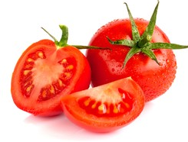

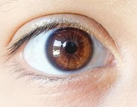
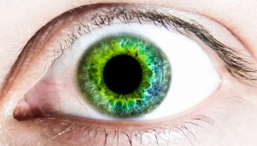


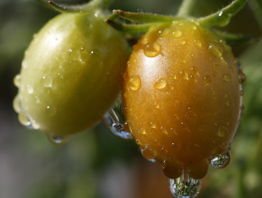
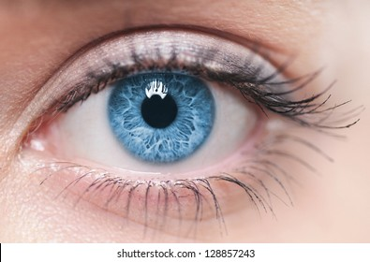
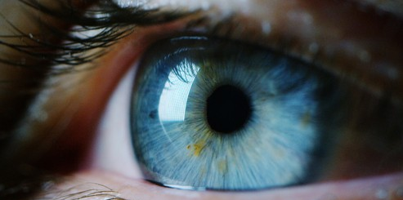
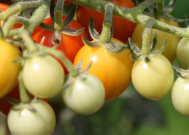



Выбор метода оценки
Пример легко-формализуемой задачи: определить спелость томата
Пример сложно-формализуемой
задачи: определить ребенок/взрослый
по фото глаза
https://stocksnap.io/search/tomat
https://stocksnap.io/search/eye
https://stocksnap.io/search/child+eye

Slide 11
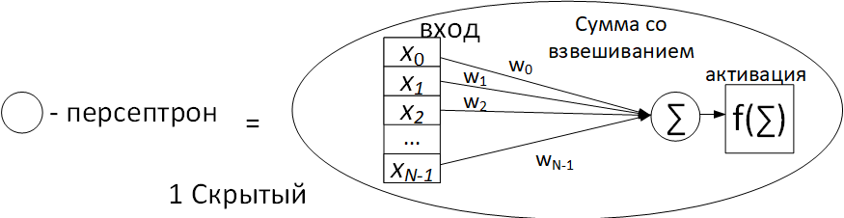

  Принцип работы нейронных сетей
Принцип работы нейронной сети типа многослойный персептрон Румельхарта – по другому полносвязная нейронная сеть.
Нейроны представляют структуру типа граф, имеющий в качестве узлов нелинейные функции – функции активации
Функции преобразуют взвешенную сумму поступающих на них данных
  $y=f(∑wx)$
Таким образом, каждый узел (персептрон) – это нелинейная регрессия.
Hidden layers
Input layer
Output layer

Slide 12

  Принцип работы нейронных сетей
Каждый персептрон представляет собой нелинейную регрессию
  Веса – синапсы;
  Нелинейная функция – функция активации;
    Типичные функции активации:
      Сигмоид (логистическая функция) $σ\left(z\right)=\frac{1}{1+e^{−z}}$
      Полулинейная функция (ReLU): $ReLU\left(z\right)=max⁡(0,z)$

Slide 13

Метод обратного распространения ошибки (BackPropagation)
  В нейронной сети целевая (минимизируемая) функция ошибки (функция потерь)
  — это сложная композиция нескольких функций,
    предполагается, что целевая функция гладкая и от нее можно взять производную.
  Типичные функции потерь для классификации:
  $$L=−(y\log{\hat{y}}+\left(1−y\right)\log\left(1−\hat{y}\right))$$
  Типичные функции потерь для регрессии:
  $$L={\left(y −\hat{y}\right)}^{2}$$

Slide 14
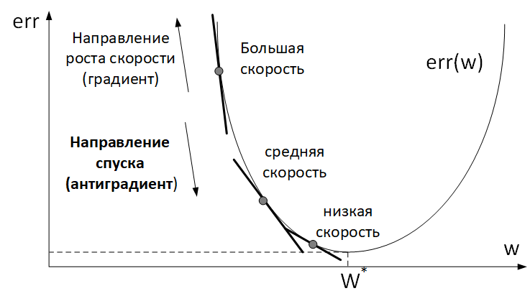

Метод обратного распространения ошибки
  Практически все алгоритмы обучения современных нейронных сетей - модификации градиентного спуска.
  Метод обратного распространения ошибки это многоступенчатая (послойная) реализация метода градиентного спуска
  Правило обновления весов в нейронных сетях
  $w_{t}=w_{t−1}−η\sum_{i=0}^{N−1}{∇L_{i}\left(w_{t−1}\right)}$,
  То есть градиент считается по набору выборок входных данных (N выборок) и соответствующим ответам $y.$

Slide 15
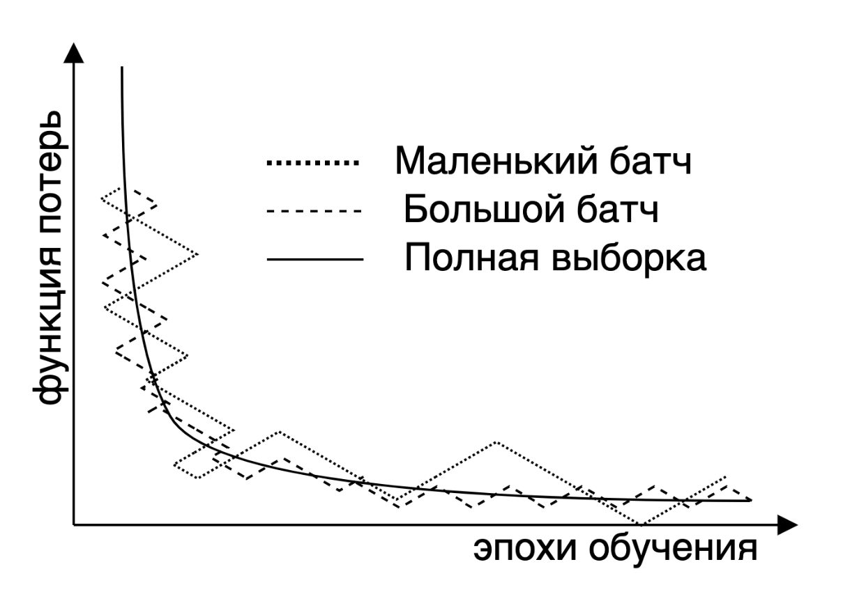





Метод пакетного градиентного спуска с импульсом (SGD with momentum)
  Стохастический градиентный спуск $W^{t}=W^{t−1}−η∇_{W}L$
  Пакетный градиентный спуск$W^{t}=W^{t−1}−\frac{η}{N_{p}}\sum_{i=1}^{N_{p}}{∇_{W}L}$ , $N_{p}<N, подвыборка выбрана случайно$
$W^{t}=βW^{t−1}−η∇_{W}L+(1−β)W^{t−2}$ - градиентный спуск с импульсом
(SGD with momentum), как правило $β≈$0.9
  Справочно: другие варианты SGD
  $\left\{\begin{matrix}W^{t}=V^{t}+W^{t−1} \\ V^{t}=γV^{t−1}−η∇_{W}L(W^{t−1}−γV^{t−1})\end{matrix}\right.$- Метод Нестерова,
  $\left\{\begin{matrix}EG^{t}=β{\left[∇_{W}L\right]}^{2}+(1−β)EG^{t−1} \\ W^{t}=W^{t−1}−η\frac{1}{\sqrt{EG^{t}+ε}}∇_{W}L\end{matrix}\right. RMSProp$,
  $\left\{\begin{matrix}EG_{1}^{t}=β_{1}\left[∇_{W}L\right]+(1−β_{1})EG_{1}^{t−1} \\ EG_{2}^{t}=β_{2}{\left[∇_{W}L\right]}^{2}+(1−β_{2})EG_{2}^{t−1} \\ W^{t}=W^{t−1}−η\frac{EG_{1}^{t}}{\sqrt{EG_{2}^{t}+ε}}∇_{W}L\end{matrix}\right.ADAM$
  $$β≈0.9;$$
  $$β≈0.9;$$
  $$η={10}^{−3}$$
  $$β_{1}=0.9, \\ β_{2}=0.99, \\ η=3⋅{10}^{−4}.$$

Slide 16
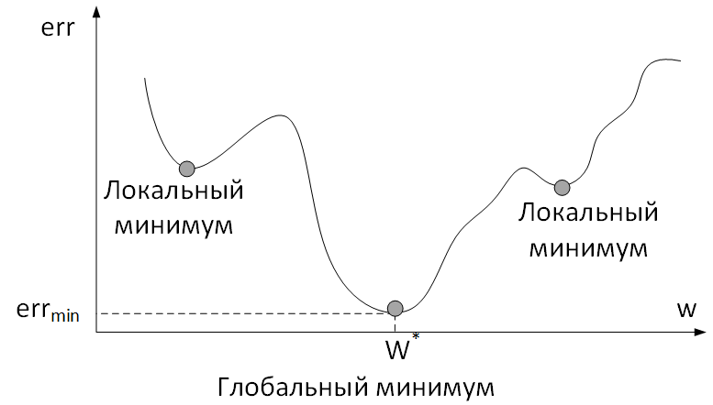

Метод обратного распространения ошибки
  На практике градиент считают по случайно выбранным пакетам (выборкам данных, а не по
  всему набору тренировочных данных одновременно) – такой вариант называют
  стохастический пакетный спуск (SGD, пакет – batch).
  В ряде случаев скорость обучения $η$ может быть функцией шага обучения t.
  В некоторых случаях используются адаптивные варианты градиентного спуска типа RMSProp и ADAM

Slide 17
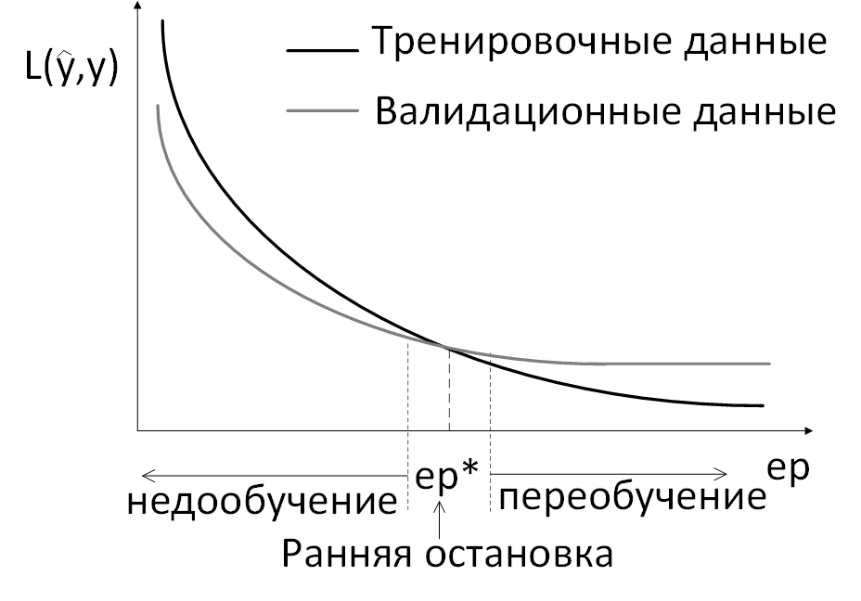
  Обучение нейронной сети
Тренировочный набор данных — это последовательность данных, которыми оперирует нейронная сеть для обучения.
Валидационный набор данных – это набор данных необходимый для проверки корректоности обучения по результатам работы каждой эпохи (то есть в процессе обучения) – защита от переобучения.
Тестовый набор данных – набор данных на которых сеть проверяется по результатам обучения – независимая выборка – показывает обобщающую способность обученной сети.

Slide 18
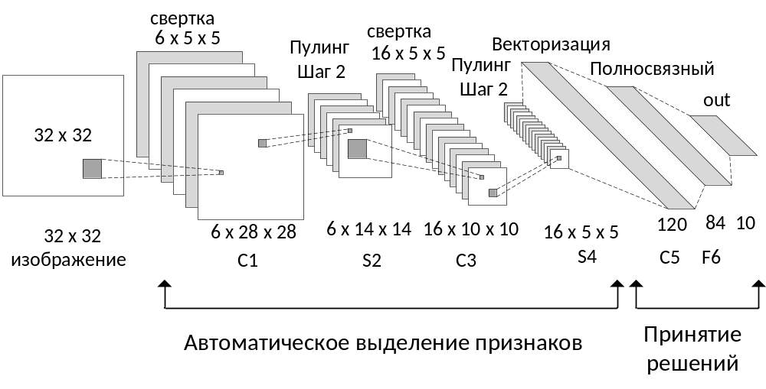
Особенности глубоких нейронных сетей
Можно выделить несколько типов глубоких нейронных сетей:
  Полносвязные сети
  Сверточные сети
  Рекуррентные сети
  Подходы трансформеры
Мы будем говорить о сверточных нейронных сетях

Slide 19
Особенности глубоких нейронных сетей
Главной особенностью глубоких нейронных сетей является возможность автоматического выделения признаков.
  Это особенно важно в тех случаях, когда признаки не формализованы или для решения задачи требуется слишком много признаков, находящихся в сложных взаимоотношениях.
См. как работает сеть по ссылке:
https://www.cs.cmu.edu/~aharley/vis/conv/
И также тут https://transcranial.github.io/keras-js/#/

Slide 20
Сверточная нейронная сеть (CNN)
  CNN Наиболее нативно подходит для обработки изображений
    или других локально связанных массивов.
        Это Inductive biases (интуиция в основе обоснования работоспособности).
  Глубокие Сверточные сети не требует ручного выделения признаков
  (feature learning).
        Это важно, так как часто сложно выделить и описать признаки
        на изображении, даже если они хорошо видны человеку.

Slide 21
Сверточная нейронная сеть (CNN)
  В сверточной сети признаки формируются путем последовательной
  фильтрации изображений и результатов такой фильтрации на предыдущем слое.
      Веса CNN одинаковы для каждой области изображения (weights sharing).
      Результаты работы CNN слабо зависят от размера, расположения и
      относительного положения объекта.
          Объект может быть в разной части изображения (location invariant),
          Объект может быть разного размера (scale invariant),
          Объект может быть повернут (rotation invariant) и т.д.

Slide 22
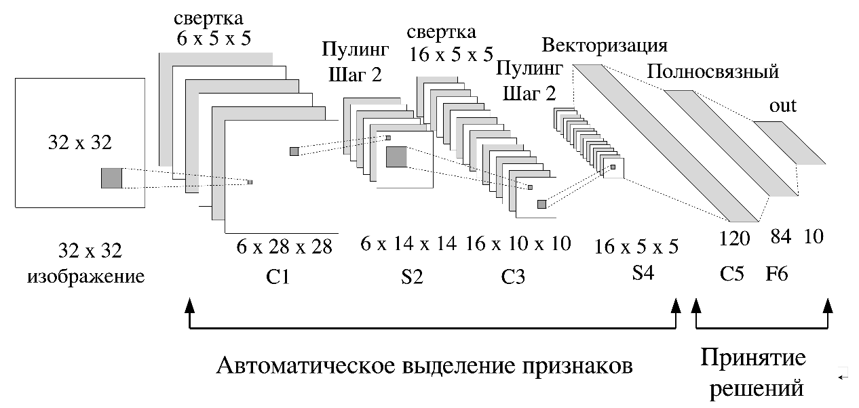


Сверточная нейронная сеть
Можно сформулировать выражение для светочной нейронной сети
из одного сверточного и одного полносвязного слоев как
$$\hat{y} =f_{2}\left(w⋅vec\left[pooling\left(f_{1}\left(k∗x\right)\right)\right]\right),$$
где
  $\hat{y}$ выход сети (напр., класс).
  $w$ - вектор весов классифицирующего (головного) слоя.
  pooling - операциясжатия изображения.
  vec - операция векторизации матрицы (reshape, flatten, ravel).
  $f_{1}$ и $f_{2}$ - функции активации.
  (например, $f_{1}$ = ReLU, $f_{2}$ = sigmoid)
    ∗ - операция свертки.
  Как правило последовательность такова,
  что сначала свертка, потом активация,
  потом сжатие-pooling.
$a=vec\left[pooling\left(f_{1}\left(k∗x\right)\right)\right]$ - кодировщик признаков
$f_{2}\left(w⋅a\right)$ - головная часть

Slide 23

Сверточная нейронная сеть
Как правило сверточная сеть состоит из двух частей
Извлечение признаков (Feature extraction part) – несколько слоев свертки, регуляризации, пулинга, и др. дополнительные операций,
  Цель этой части –извлечение признаков (т.н. feature map, канлов) которые являются наиболее регулярными и наилучшим образом подходят для решения поставленной задачи.
Головная часть. – Принятие целевых решений на основе выделенных признаков.

Slide 24

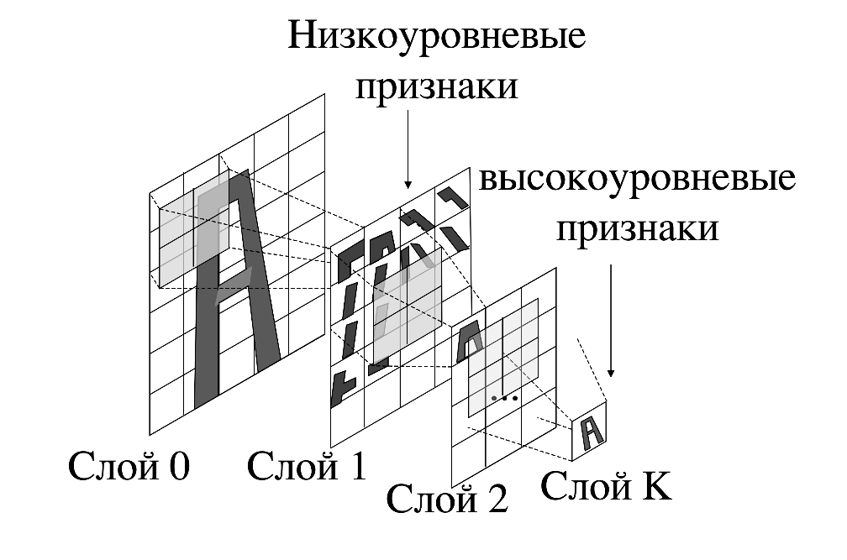
Сверточная нейронная сеть
В основе предположения о выделении признаков сети лежит т.н.
принцип рецептивного поля.
  Рецептивное поле это область входного изображения, которая может быть обработана за счет сети с заданной глубиной (числом слоев).
  Чем выше уровень, слоя, тем более высокоуровневый и абстрактный признак выделяется.
  Как правило выделение признака сопровождается уменьшением размеры карты признаков и увеличением числа карт признаков

Slide 25
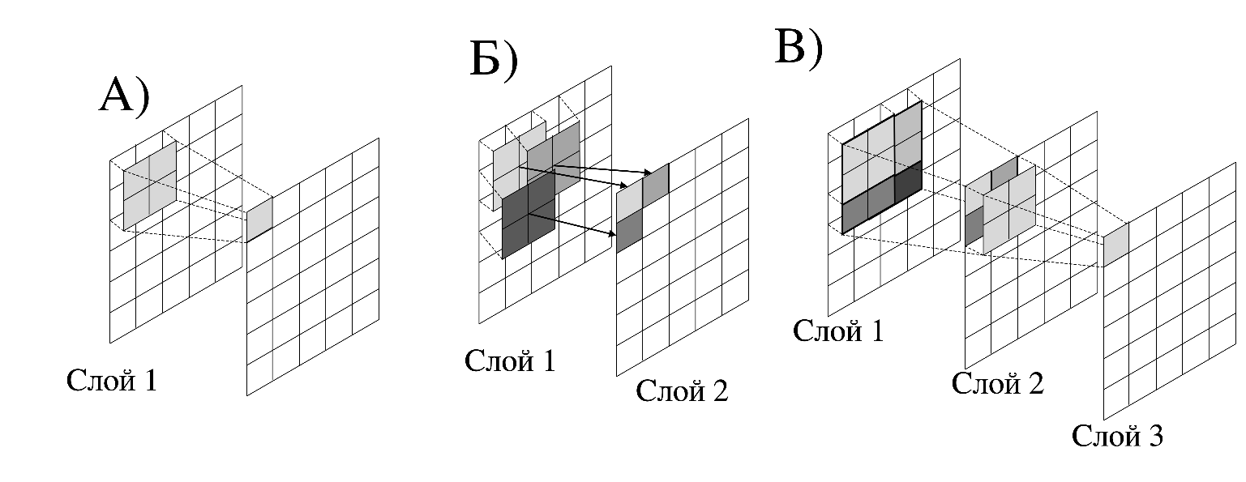

Сверточная нейронная сеть
    Первые уровни сети соответствуют наиболее простым – точечным признакам типа особых точек, линий и т.д.
    На более высоких уровнях из простых признаков складывают более сложные признаки типа форм объектов, связанных областей и т.д.
    На верхних уровнях сети каждый признак или набор признаков может означать класс объекта или его свойство.
        Однако, как правило признаки, выделенные нейронной сетью плохо интерпретируются.

Slide 26
Сверточная нейронная сеть
Рецептивное поле зависит от числа слоев кодировщика и размера каждого ядра свертки.
  Чем шире рецептивное поле, тем больше внимания уделяется контексту каждого объекта,
    Узкое рецептивное поле позволяет более точно выделять «тонкие» особенности каждого объекта.
      Таким образом на практике требуется баланс учета контекста/собственных особенностей объекта.

Slide 27
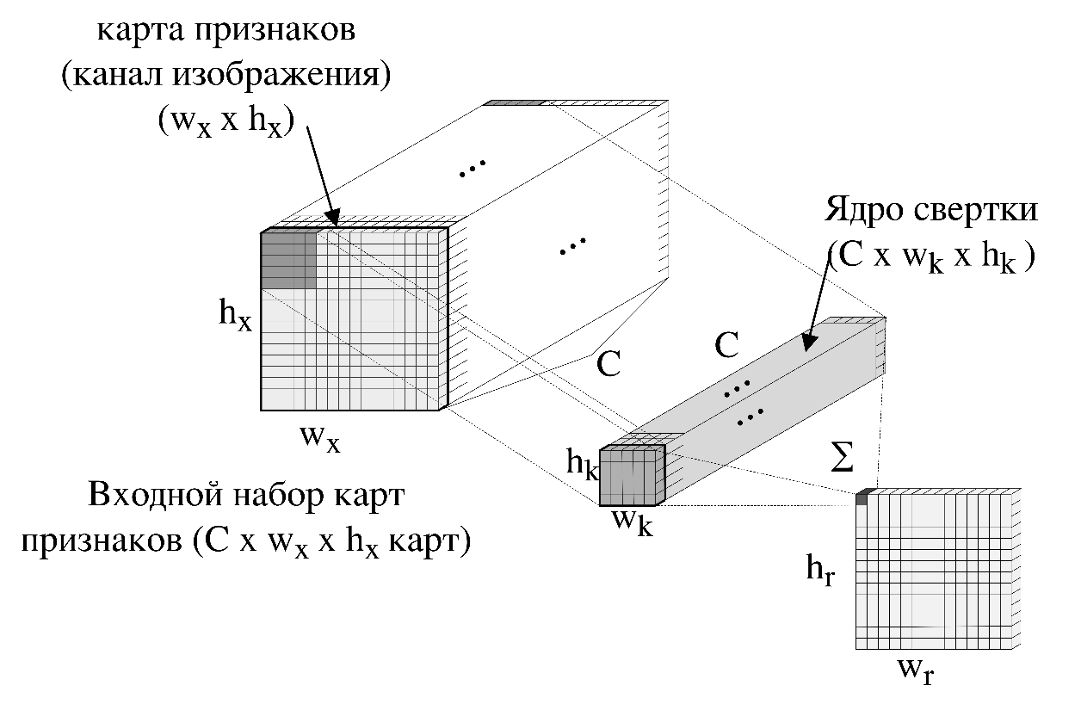
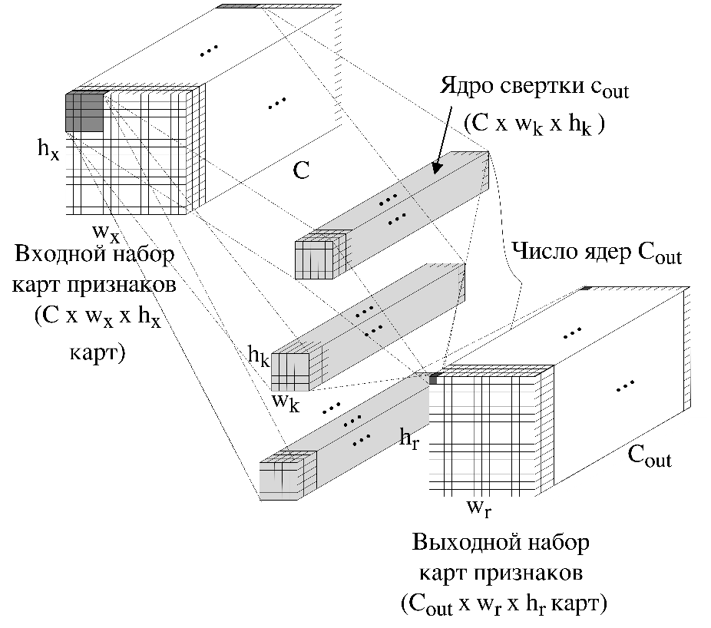
Операция свертка в CNN
Каждая карта признаков представляет набор двухмерных матриц (трех-мерыный тензор)
Каждое ядро свертки также набор двух-мерных ядер (трех-мерный тензор)
Каждое ядро производит один пиксель выходной карты признаков.
Для получения трехмерного выходного ядра нужен набор трехмерных ядер (4-D Тензор).
Пулинг

Slide 28
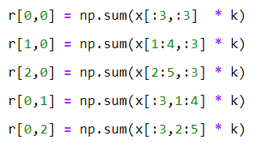
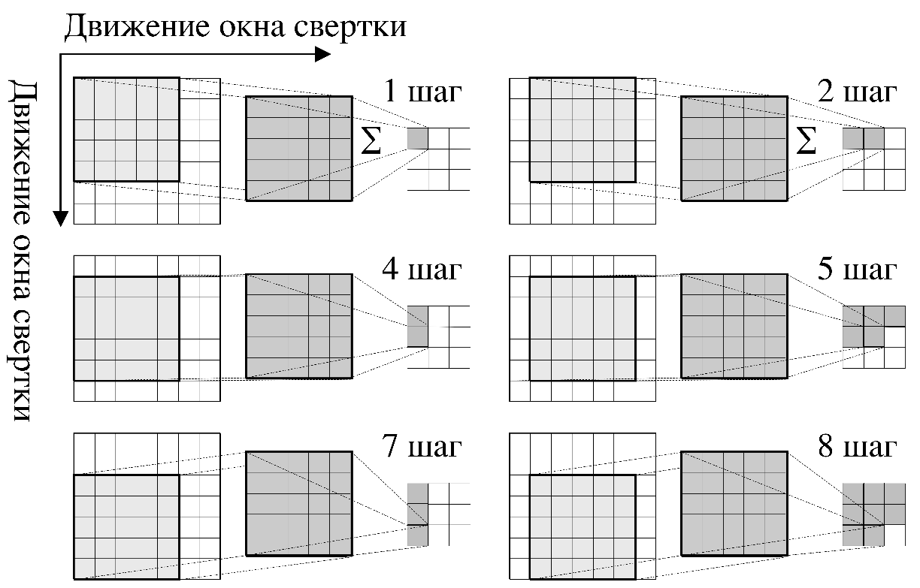
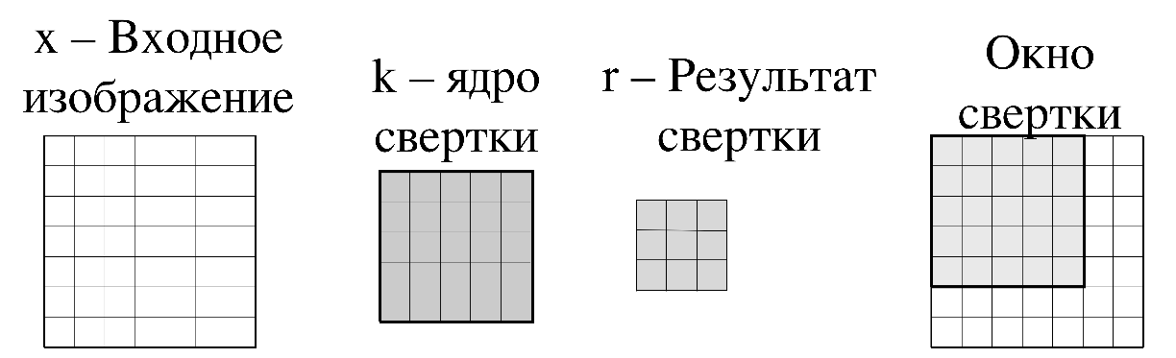


Как выполняется свертка
Свертка с одним ядром и одним каналом без смещения (базовая часть)
$$r\left[i,j\right]= \left(k∗ x\right)\left[ij\right]= ∑_{a=0}^{k_{h}−1} ∑_{b=0}^{k_{w}−1} k[a,b]x[i+a,j+b]$$
или можно записать так:
$r[ij] =\sum_{\left\{ij\right\}}{x\left[i:i+k_{h},j:j+k_{w}\right]⊙}k$
Полное выражение для одного ядра
$$r\left[i,j\right]= \left(k∗ x\right)\left[ij\right]=∑_{c=1}^{C}∑_{a=0}^{k_{h}−1} ∑_{b=0}^{k_{w}−1}k^{с}\left[a,b\right]x^{c}\left[i+a,j +b\right]+bias$$

Slide 29



Операция свертка в CNN
Полное выражение для
нескольких выходных
карт признаков
$$r_{C_{out}}\left[i,j\right]=\left(k∗x\right)\left[i,j\right]=\sum_{c=0}^{C−1}{\left(k^{c}∗x^{c}\right)\left[i,j\right] }= \\ =\sum_{c=0}^{C−1}{\sum_{a=0}^{k_{h}−1}{\sum_{b=0}^{k_{w}−1}{k^{c}\left[a,b\right]x^{c}[i+a,j+c]}}+bias_{C_{out}}}$$
Число параметров свертки:
$P_{layer} =C_{out}×\left[C_{in} × k_{w}× k_{h} +1\right]= C_{out}×P_{kernel}$

Slide 30
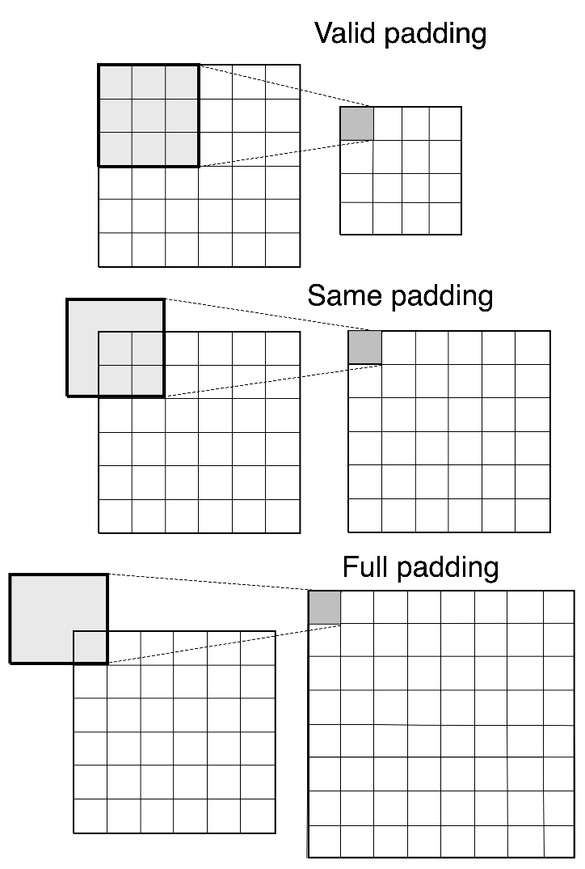


Как выполняется свертка
Выражение для двухмерного ядра
$r\left[i,j\right]= \left(k∗ x\right)\left[ij\right]= ∑_{a=0}^{k_{h}−1} ∑_{b=0}^{k_{w}−1} k[a,b]x[i+a,j+b]$
$$Размер результата свертки:$$
$$\dim\left(r\right)=r_{h}× r_{w} =\left(\frac{x_{h}−k_{h}+2p_{h}}{s_{h}}+1\right)×\left(\frac{x_{w}−k_{w}+2p_{w}}{s_{w}}+1\right),$$
ГДЕ:
  $s$ ($s_{h},s_{w}$) – шаг свертки;
  $p \text{(}p_{h},p_{w}\text{)} −$размер паддинга;
  $r_{h},r_{w}$ $−$ размеры выходной матрицы;
  $x_{h},x_{w}$ $−$ размеры входной матрицы;
  $k_{h},k_{w}$ $−$ размеры ядра.

